Slide 1
Workshop “Samen reflecteren m.b.v. een tijdlijn”
5 oktober 2021

Slide 2
Robert-Jan Gruijthuijzen
LOF-onderzoeker
Docent filosofie
Trainer Trainees in Onderwijs

Slide 3
Planning
Inleiding (15 minuten)
In breakout-rooms uiteen (45 minuten)
Gesprekstool/tijdlijn gebruiken
Nabespreken (25 minuten)
Effectiviteit van de gesprekstool
Waarde van het gesprek
5 minuten per “room”
Afsluiting (5 minuten)

Slide 4
Onderdelen
Tijdlijn
Proces
Oerknal
Cruciale momenten
Nu (datum van vandaag)
Toekomst
Korte termijn(doelen)
Lange termijn(doelen)
Interviewer
Geïnterviewde
Notulant
Toeschouwers
(Max. 6 deelnemers per break-out room)

Slide 5
Proces & doelen
Interviewer
Doel
Noem het moment (incl. datum bij benadering) dat het eerste zaadje voor jouw initiatief werd gepland (oerknal).
Noem vanaf de oerknal tot nu een aantal “cruciale momenten”.
Geef aan wat je tijdens dit moment hebt gedaan, geleerd, ontwikkeld, wat en wie je hierbij nodig had en hoe je dingen hebt aangepakt.
Nadenken over de oorsprong van het initiatief. Wanneer is het eigenlijk begonnen?
Het ordenen van de tijd in cruciale momenten brengt overzicht in het ontwikkelproces.
Geeft inzicht in ieder afzonderlijke stap op het gebied van het sociale netwerk, de veranderstrategie, het moment in de tijd en de ontwikkeling van deze zaken in de tijd.

Slide 6
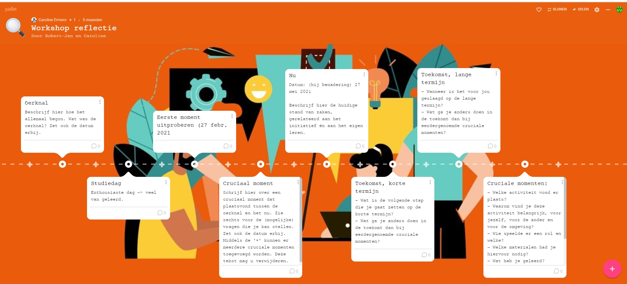

Slide 7
Linkjes naar padlets
Padlet 1: https://padlet.com/gruijthuijzen/98820fnc3yi898u1
Padlet 2: https://padlet.com/gruijthuijzen/ddc545w6l0gh6bul
Padlet 3: https://padlet.com/gruijthuijzen/ncfp1hdulq91dalx
Padlet 4: https://padlet.com/gruijthuijzen/s41cnitq1vyxn3x0
Padlet 5: https://padlet.com/gruijthuijzen/yw84azgamtn48jf
Iedere padlet:
1 interviewer
1 geïnterviewde
1 notulant
Toeschouwers.

Slide 8
Zijn er nog vragen?
Zie ook: https://filosofie.gruijthuijzen.nl/workshop-samen-reflecteren-m-b-v-een-tijdlijn/

